Slide 1
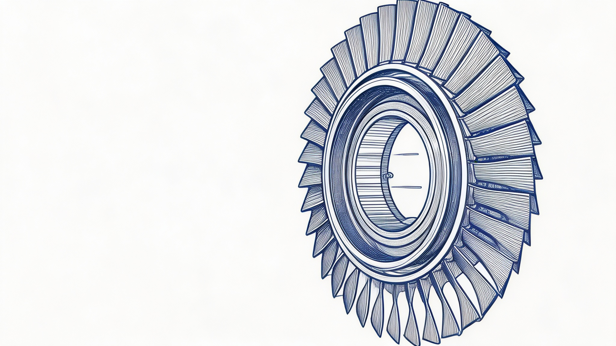

“智生罗盘”
基于神经网络的涡轮盘整体设计优化技术
2026年5月10日

Slide 2

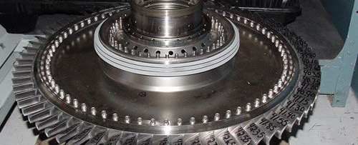
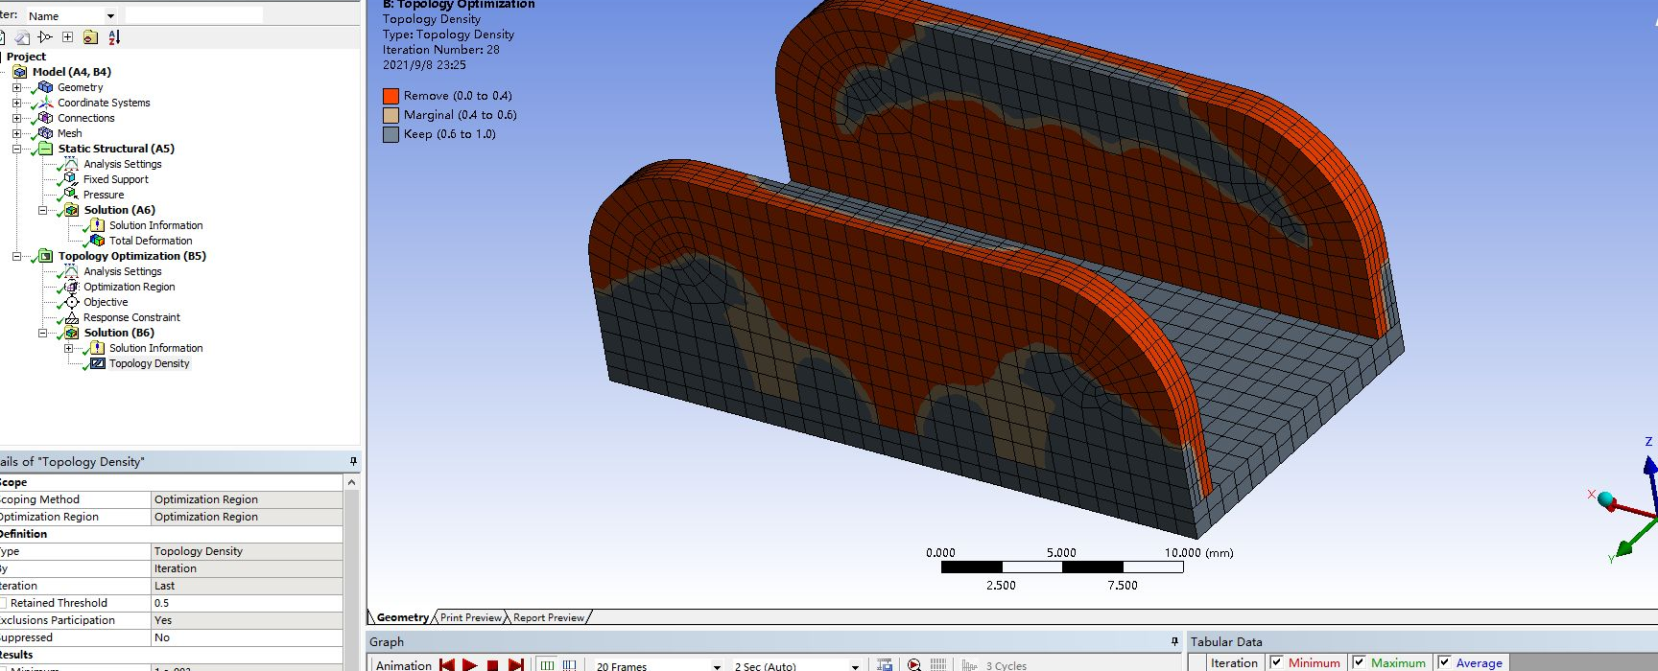
研究背景与问题提出
01 关键承力构件：涡轮盘
作为航空发动机转子系统的核心部件，其工作环境极其恶劣，承受巨大离心载荷与热载荷的双重作用。其结构设计直接决定了发动机的综合性能、运行可靠性及服役寿命。
02 多目标设计的工程挑战
设计需在转动惯量、离心载荷、应力水平、刚度、材料利用率及制造可行性之间取得复杂平衡。轻量化是持续追求的目标，但必须始终以满足严格的结构完整性和安全性要求为前提。
03 拓扑优化：强大的结构优化工具
能够在给定的设计空间内，基于预设的载荷与约束条件，通过数值算法自动求解最优材料分布方案，可高效识别结构主载荷路径，为高绩效设计提供有力的辅助。
04 当前的核心痛点：几何可制造性
拓扑优化直接输出通常为离散的密度场或灰度云图，仅揭示了“哪里该有材料”，但无法直接作为后续有限元精细分析、参数化建模以及精密制造的输入几何模型。

Slide 3




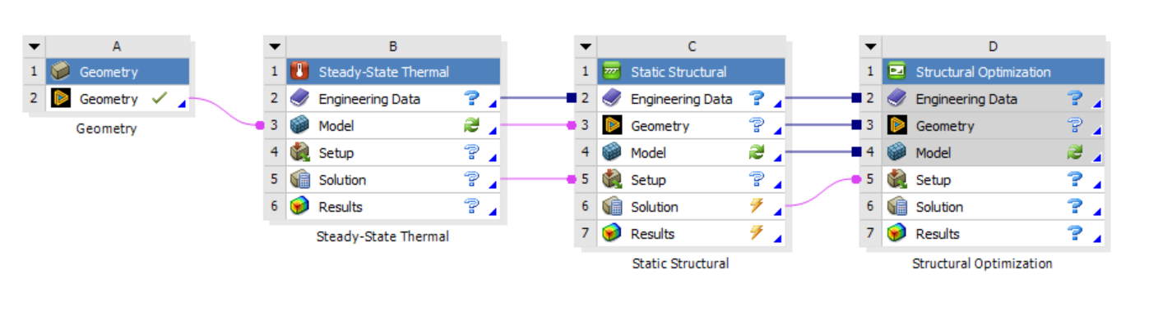
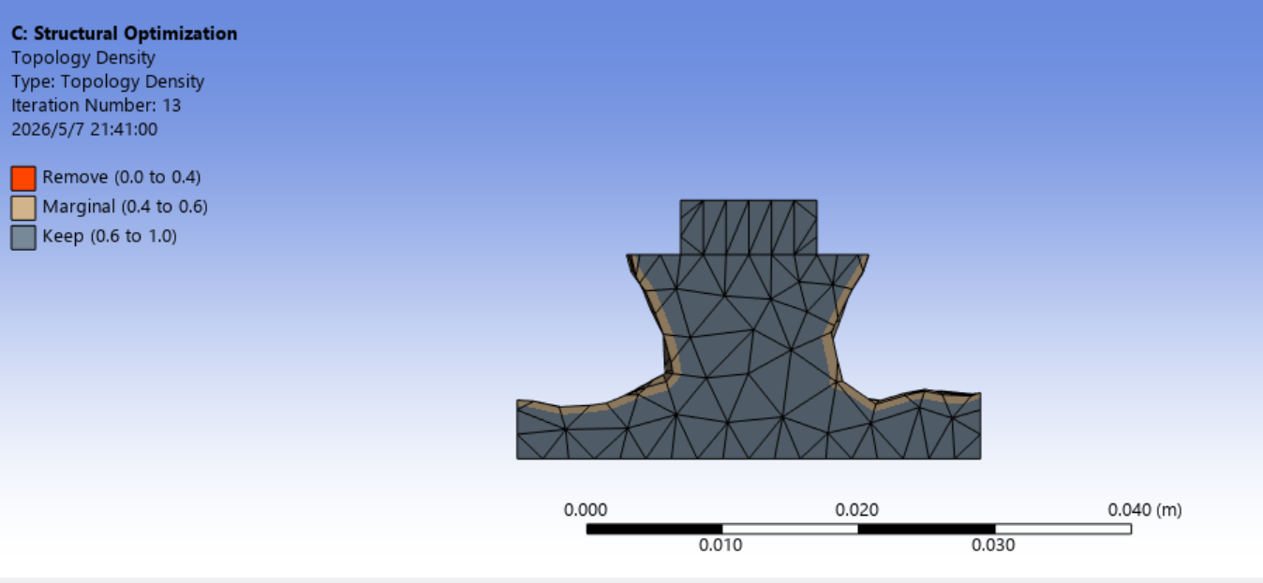
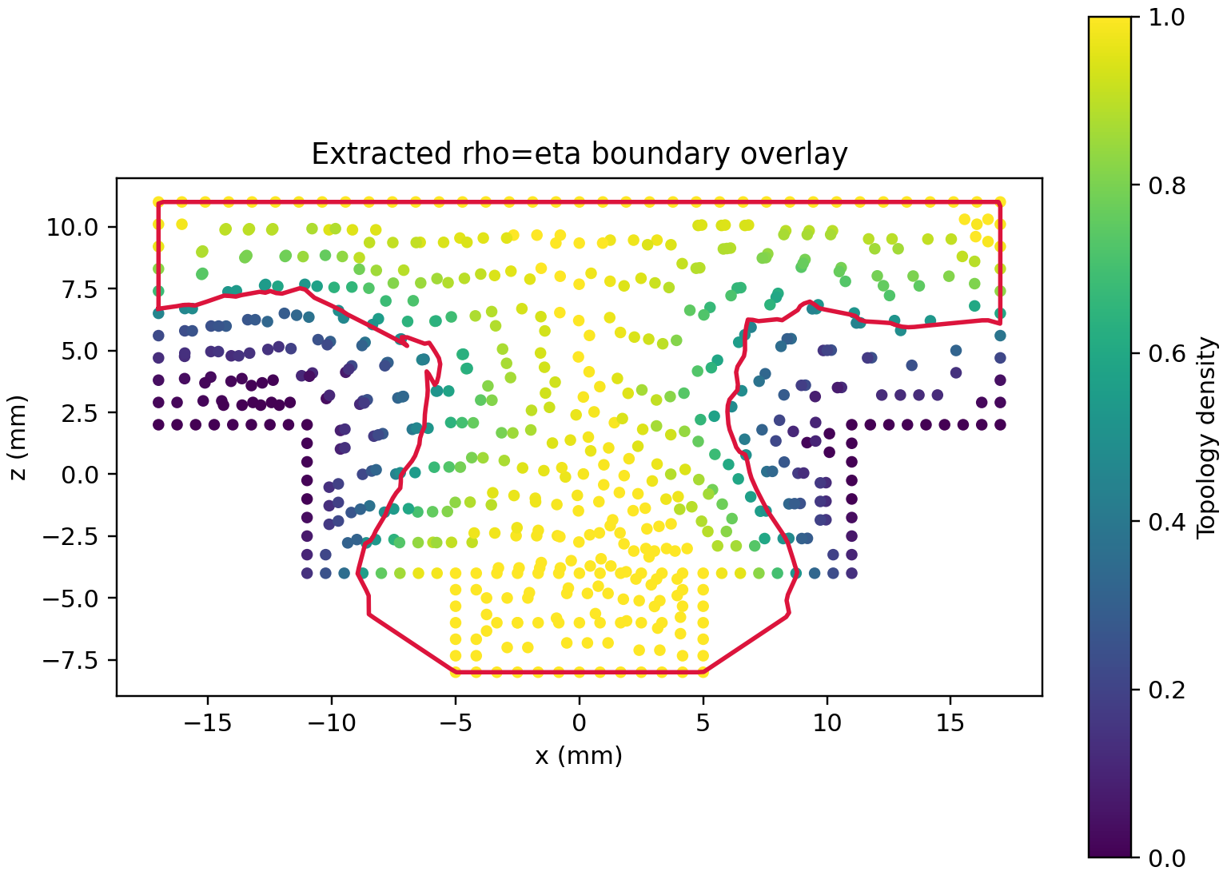
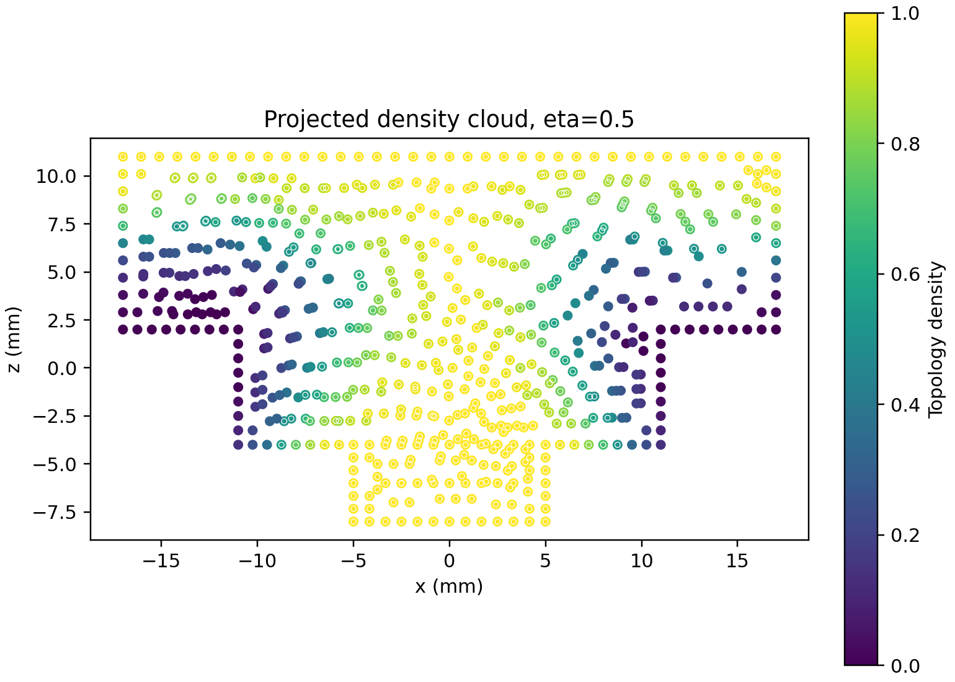




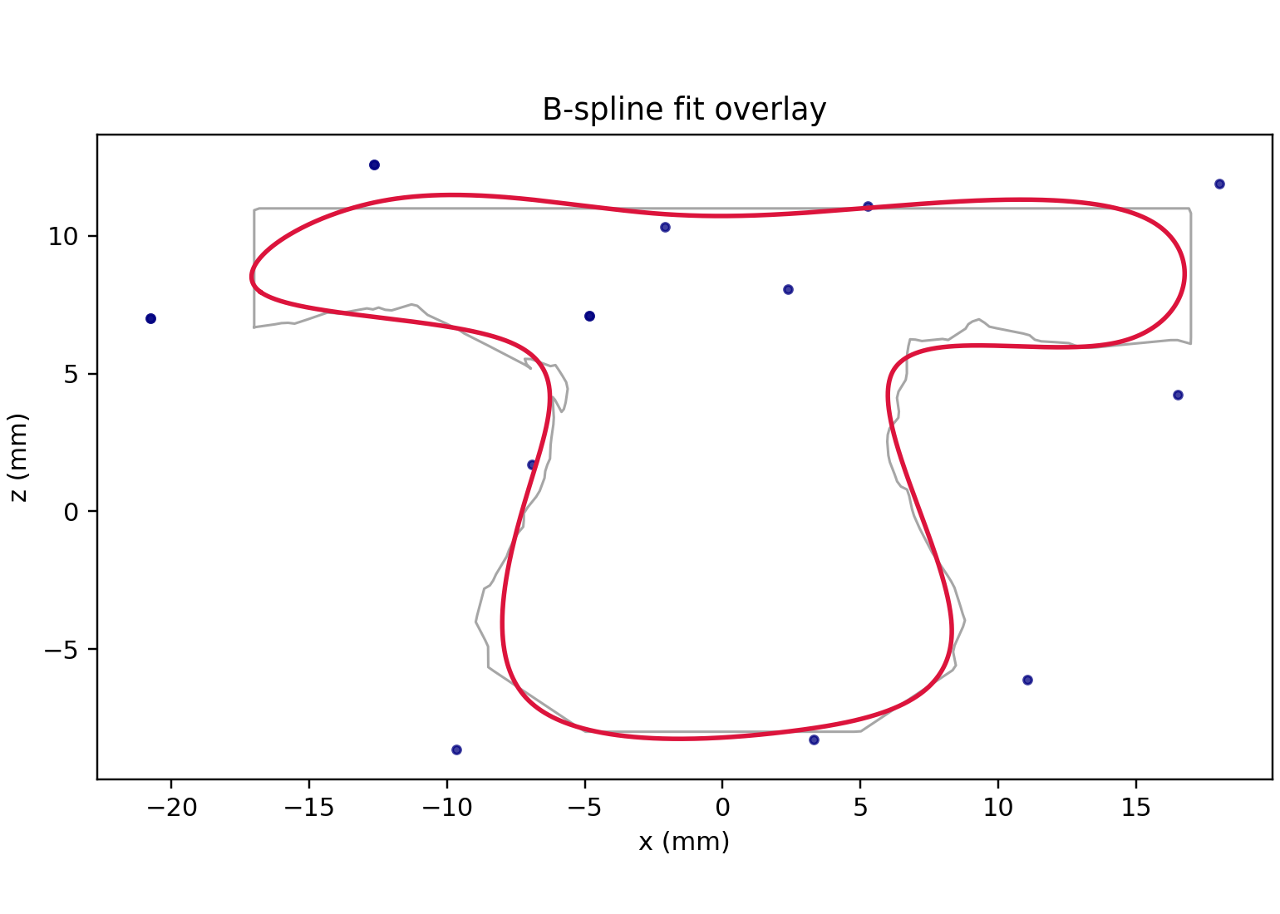
总体技术路线
ANSYS 建模
基于有限元分析软件，建立高精度的结构几何与物理模型
截面拓扑优化
设置约束与目标函数，通过算法求解结构最优材料分布
密度与节点导出
提取优化结果中的单元密度矩阵与关键几何节点坐标数据
边界识别 轮廓提取
利用图像处理算法对密度云图二值化，识别有效轮廓边界
NURBS 参数化重构
将离散轮廓点拟合成连续的NURBS曲线，建立参数化模型
建模与再分析
通过旋转扫描生成实体模型，重新导入FEA进行力学验证
数据集构建
改变初始参数多次运行流程，生成包含输入参数与输出几何的数据集
MLP 快速预测
训练多层感知机神经网络，实现从参数到最优结构的毫秒级映射
💡核心思想：用神经网络作为一个高效的代理模型 (Surrogate Model)，用于快速筛选设计方案和进行初步设计，从而在保证精度的同时显著提升效率。
Notes:
这是我们整个研究的技术路线图。整个流程可以分为两个主要阶段。
第一阶段是“正向设计流程”，从左上角的ANSYS建模开始，经过拓扑优化、数据处理、轮廓识别，最终到左下角的NURBS重构与三维验证。这是一个物理机理驱动的、精确但计算资源消耗大的过程。
第二阶段是“数据驱动加速”。如右半部分所示，我们将多次运行正向流程，积累大量的输入参数与输出几何之间的对应关系，建立高质量的数据集，最后训练一个MLP神经网络。
一旦训练完成，这个网络就学习了复杂的映射关系，能够实现对最优结构的毫秒级快速预测。请大家特别注意底部的核心思想：我们的目标不是用神经网络取代有限元，而是让它成为强大的“代理模型”，在方案筛选和初步设计阶段大幅提升效率。

Slide 4





几何误差评价与当前重构结果
15（1050）
0.3341mm
1.4429mm
0.9908%
控制点数 (Control Points)
实现极高维度压缩
平均拟合误差
Mean Fitting Error
最大拟合误差 (Max)
等同于 Hausdorff 误差
面积相对误差
Relative Area Error
▌ 算法参数与验证
关键结论 (Key Findings)
1. 重构几何与原始拓扑优化结果高度一致，面积相对误差 < 1%，证明了几何还原的精确性。
2. 通过参数化方法，将复杂的拓扑形状压缩为仅15个控制点的描述，实现了极高的维度压缩，非常适合作为神经网络的输出标签进行后续预测。
• 曲线次数:p = 3 (三次B样条)
• 曲线类型:Periodic B-spline
• 权因子:统一固定为 1
• 误差度量:Hausdorff 距离
• 代码验证:pytest 5 passed
• 开发环境:Python + OpenCASCADE
Notes:
。

Slide 5
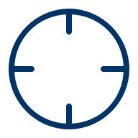

本文定位、创新点与当前进展
论文定位
待补充方向
▌ 工程化衔接
聚焦于涡轮盘拓扑优化结果的工程化落地
▌ 低维表征
探索使用NURBS/B-spline进行低维参数化表达，实现几何信息的紧凑存储，为后续神经网络代理模型的构建奠定基础。
▌ 神经网络
探索使用NURBS/B-spline进行低维参数化表达，实现几何信息的紧凑存储，为后续神经网络代理模型的构建奠定基础
🚧 后续重点攻关方向
【补全Pipeline】补充数据，实现神经网络落地 【实现自动化】借助MCP，完成从初始需求到最终模型的全流程自动化。 【实体模型验证】验证实体模型效率

Slide 6

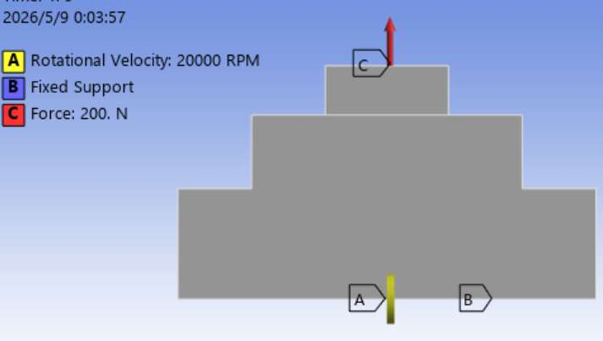
设计对象与基本假设
01 设计对象
02 基本假设与目标
本研究的核心分析对象为航空发动机涡轮盘的二维轴对称截面。
▌材料：FGH96（旋转类工件常用材料）
▌ 载荷工况：以离心载荷，叶片榫接应力为主要分析工况，热载荷作为扩展工况在后续阶段纳入。
▌ 优化目标：在满足质量分数50%约束的前提下，最大化截面刚度，即最小化结构柔顺度。
▌ 评价指标：以重构模型的最大等效应力和最大位移作为核心评价与后续约束条件。

Slide 7
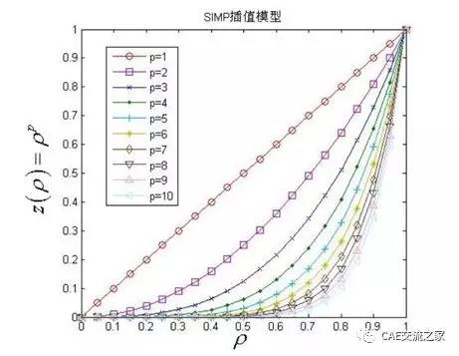


拓扑优化模型
01. 材料插值模型 (SIMP)
采用固体各向同性材料惩罚模型。核心公式：E(ρ) = E_min + ρᵖ(E₀ - E_min)。其中 E(ρ) 为单元模量，ρ 为相对密度，p 为惩罚因子，用于引导中间密度趋向 0 或 1。
02. 惩罚因子 p 的取值
惩罚因子迫使中间密度单元向“实心”(1) 或“空心”(0) 收敛。在结构工程领域，经验值p = 3是目前应用最广泛且效果稳定的选择。
03. 数值稳定性与过滤技术
为解决计算过程中出现的“棋盘格”现象和网格依赖性，引入密度过滤或灵敏度过滤技术，确保最终拓扑构型物理上可制造、几何上平滑。
图：SIMP 材料插值模型示意曲线
Notes:
这一页我们介绍拓扑优化的核心数学模型。我们采用的是经典的SIMP模型。这个公式的巧妙之处在于，它通过一个惩罚因子p，使得中间密度的材料变得“不划算”，从而引导算法向只使用实心（密度1）和空心（密度0）材料的方向收敛。通常p取3就可以得到比较好的结果。同时，为了保证计算的稳定性，避免出现棋盘格一样的不合理结果，我们还采用了密度过滤技术，简单来说，就是让每个单元的密度决策都受到其邻居单元的影响，从而使结果更平滑、更合理。

Slide 8


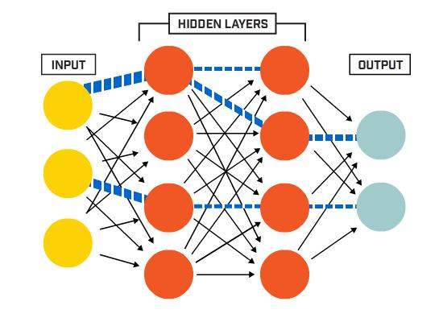
神经网络快速设计框架
神经网络定位为参数化几何后的快速预测模块，旨在加速多工况下的方案迭代，实现“快迭代、精验证”的闭环设计。
▍ 核心定位：作为辅助工具加速方案生成，不替代高精度有限元分析。
工况/参数 输入
MLP 回归预测
几何重构与 有限元验证
▍ 模型输入 (Input)：多工况物理参数与初始设计参数（如转速、体积分数、几何尺寸约束等）。
▍ 模型输出 (Output)：低维几何参数（如NURBS控制点坐标），可直接驱动几何重构。
网络架构选型
选用多层感知机 (MLP)作为基础回归模型。相比CNN或Transformer等复杂网络，MLP结构更简单、易于部署与解释，适合在有限样本量下进行快速训练和推理，满足工程应用需求。
▍ 当前进展：已完成框架逻辑设计，正着手构建基于ANSYS仿真的批量训练样本库。
Notes:
在整个技术链路的末端，我们设计了一个神经网络框架。需要强调的是，我们的目标不是用AI替代有限元，而是把它作为一个快速预测工具。它的输入是工况参数，输出是我们前面提到的NURBS控制点。这样，在未来面对不同工况时，我们可以快速得到一个近优的几何方案，再进行精确验证，从而大大提高设计效率。目前，这个框架已经搭建完成，下一步是进行真实数据的训练。

Slide 9



总结与展望
成功构建了从拓扑优化结果到参数化工程几何的技术框架，并为神经网络辅助设计奠定了坚实基础。
已完成 Completed
可扩展 Extendable
后续工作 Future Work
1. 建立了完整的技术路线与数学模型，确保理论严谨性。
2. 实现了从密度场到NURBS参数化几何的自动转换。
3. 打通了三维几何重建与有限元再分析的完整接口。
4. 搭建了神经网络辅助设计的标准化输入输出框架。
1. 引入热-结构耦合载荷，增强模型的工程适用性。
2. 增加应力、位移等显式物理约束条件。
3. 探索CNN、Transformer等更复杂的深度学习网络架构。
4. 拓展算法至三维局部复杂特征的参数化与优化。
1. 完成批量ANSYS样本的自动化计算与结果验证。
2. 完成神经网络的真实工程数据集训练与测试。
3. 进行全面的结构工程强度校核与误差量化分析。
4. 实现全流程自动化脚本开发，提升设计效率。
Notes:
最后，对我们的工作进行总结。我们已经完成了从拓扑优化到参数化几何的核心技术链路，并搭建了神经网络的框架。当然，研究仍有很多可扩展和待完成的部分，比如引入热载荷、进行真实的网络训练等。我们的工作为涡轮盘的智能优化设计提供了一个可行的工程化路径。我的汇报到此结束，感谢各位评委老师！

Slide 10
“智生罗盘”
基于神经网络的涡轮盘整体设计优化技术
2026年5月10日

